Slide 1
(Zon) Zee en kust
Alleen dan zonder zon.

Slide 2
De Nederlandse kust
De (nederlandse) kust is op te delen in drie types
Open (Waddenkust/Noord Nederland)
Gesloten kust (Midden Nederland)
Estuarium kust (Zuid Nederland

Slide 3
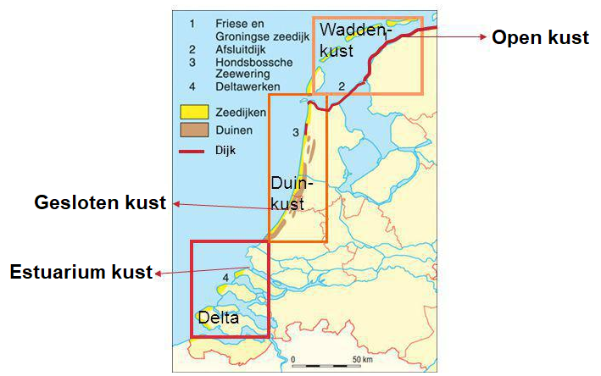

Slide 4
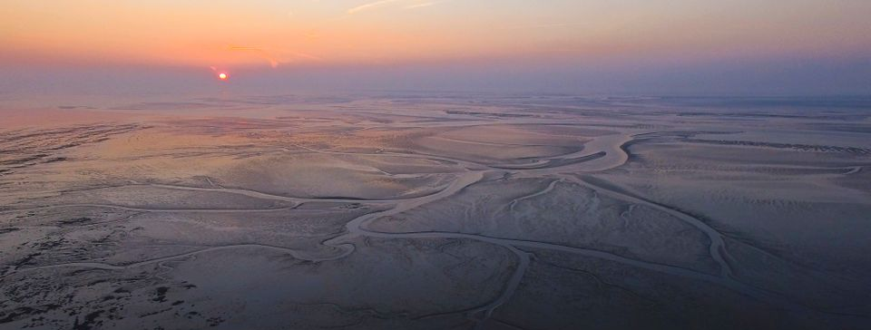

Slide 5
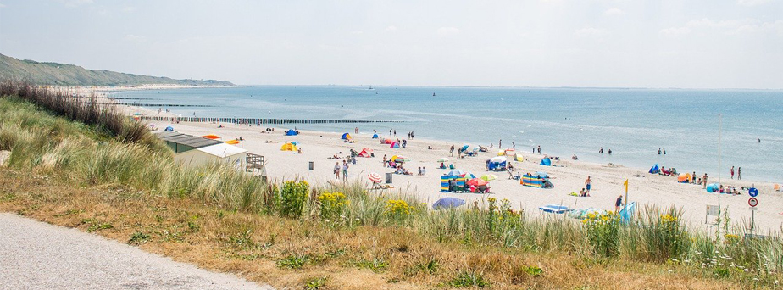

Slide 6
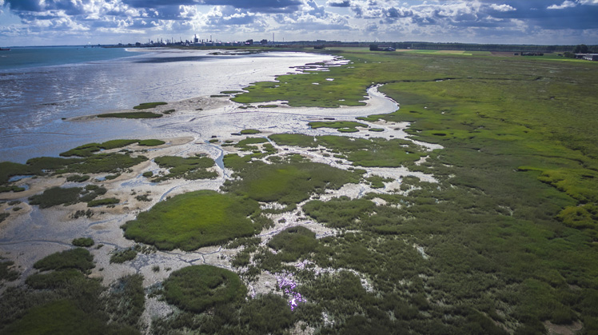
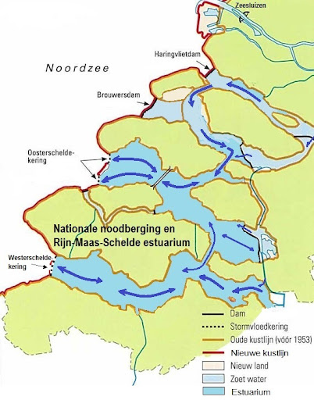

Slide 7
De Zee en oceaan
70% van de aarde = water
Grootste diepte: > 10.000 m
Ondiepe kust zee (continentaal plat)
100 tot 200 m diep
8% van de zeebodem
Vooral groot bij rivier delta’s
Gaat over in de oceaan: Continentale helling
Oceaan gemiddeld 5000 m diep

Slide 8
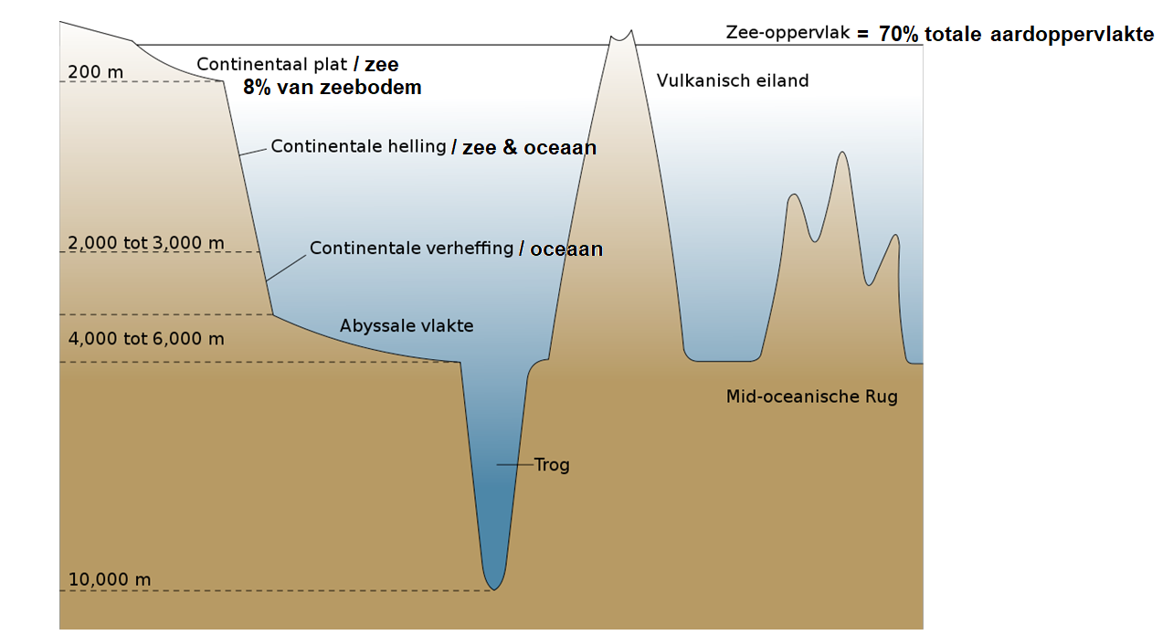
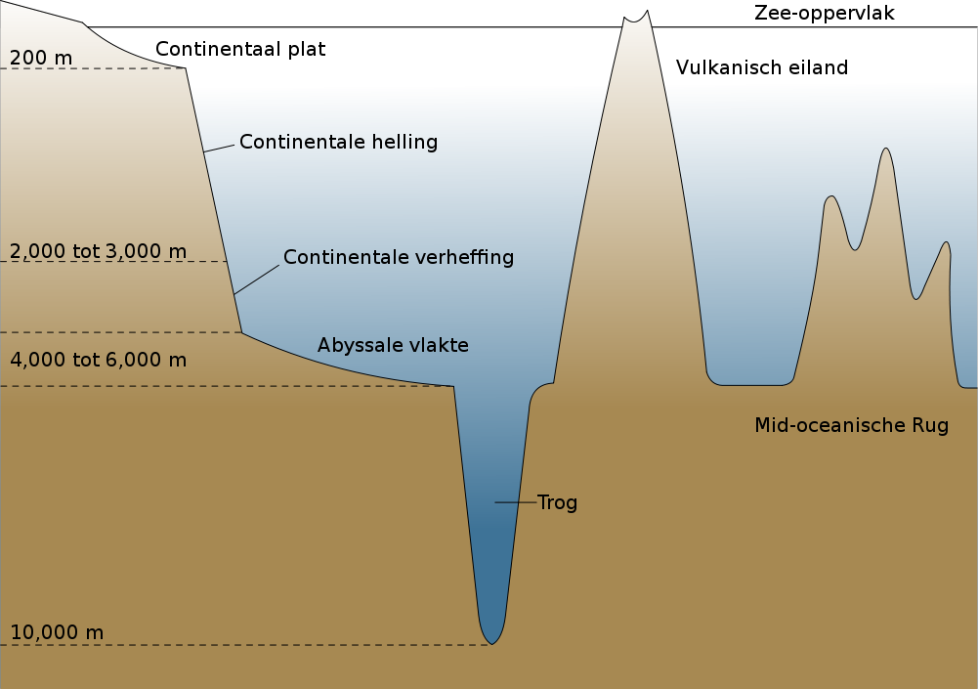

Slide 9
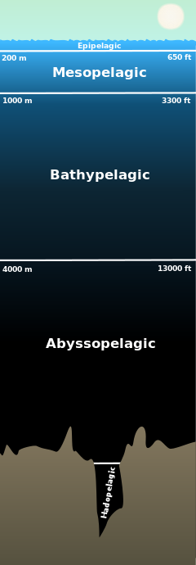
Pelagische zones
Epipelagische zone
Krijgt voldoende licht voor fotosynthese veel zee leven komt voor in
deze zone. Soorten: Haaien, tonijn, goudmakreel en kwallen
Mesopelagische zon
Dring wel licht door maar onvoldoende voor fotosynthese.
Soorten: Zwaardvissen, inktvissen, zeekatten
Bathyeale of Bathypelagische zone
vrijwel geheel donker, dieren leven detritus die uit de bovenliggende zones neerdaalt, of prederen op andere soorten. Soorten: Inktvissen en potvissen.
Abbysale of Abyssopelagische zone
Geen licht, (meeste) zijn blind en kleurloos
Hadale of hadopelagische zone
Vrijwel onbekend. Research is nagenoeg onmogelijk

Slide 10
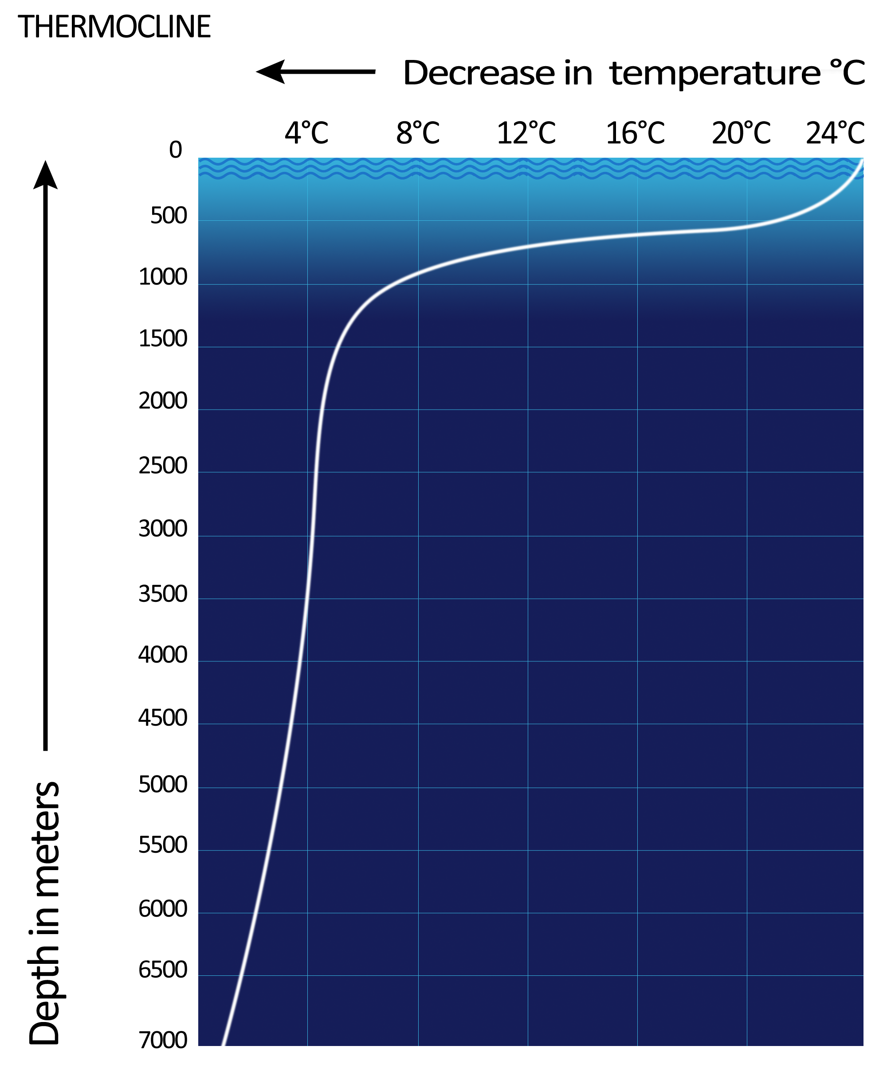
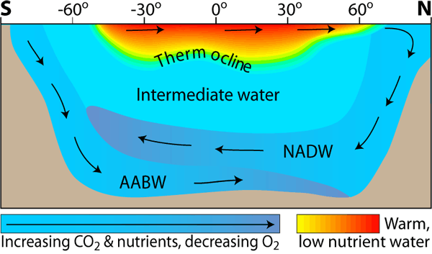
Thermocline lagen
Lagen water tussen twee verschillende pelagische zones waarbij de temperatuur sterk verandert.

Slide 11
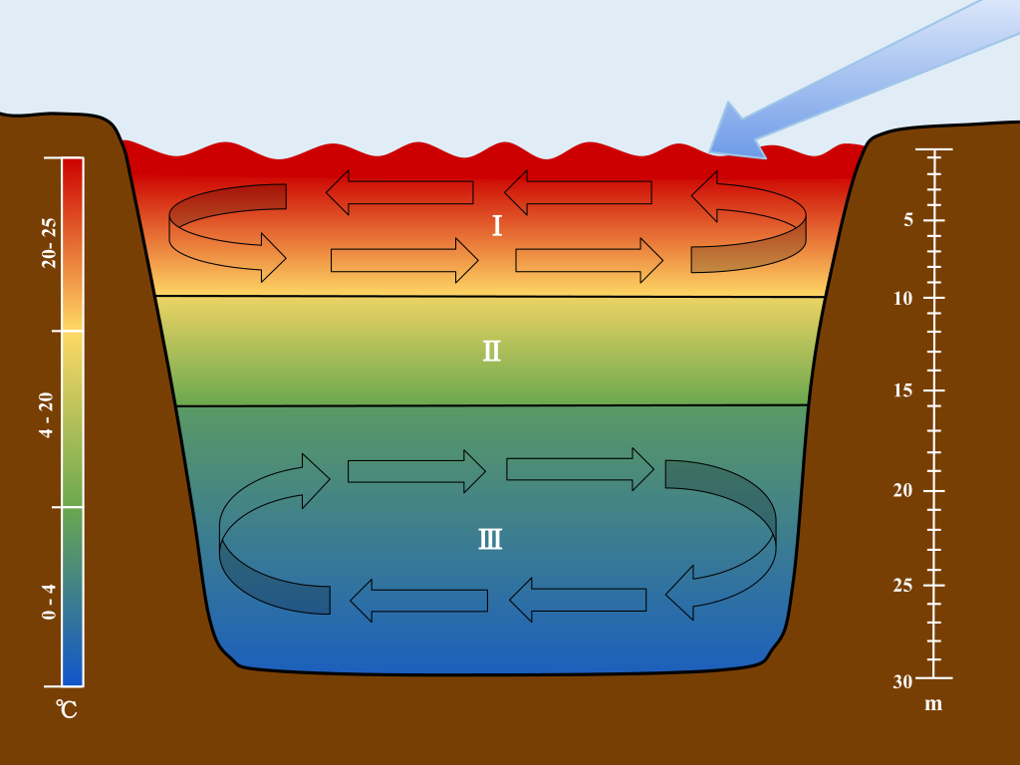
Strateficatie van meren
Epilimnion
Metalimnion of thermocline laag
Hyplimnion

Slide 12
De Noordzee
Jonge zee: In de (laatste) ijstijd een droge zandvlakte
Kusten: Rotskust, zandstranden, wadden en slibvelden
Temperatuur
In ondiep water veel schomelingen
15 – 30 m diepte: In de zomer een spronglaag
Waterdiepte
Ondiepste punt: Doggersbank 13 m
Gemiddelde diepte 94 m diep
Max diepte: 700 m

Slide 13
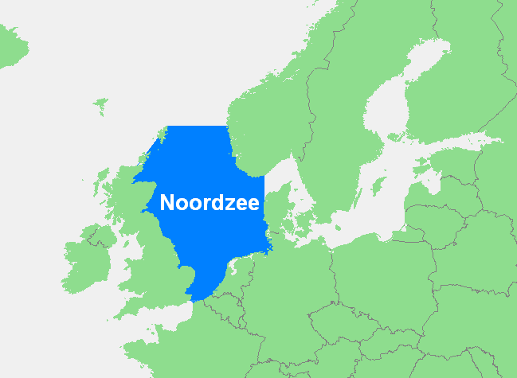

Slide 14
Problemen van de noordzee
Vervuiling van rivieren (en de instroom hiervan)
Olie en aardgaswinning
Overbevissing en aantasting bodem
Drukst bevaren zee ter wereld

Slide 15
Getijden beweging
Eb Waterpeil lager dan gemiddeld
Vloed Waterpeil lager dan gemiddeld
Springtij Verschil eb en vloed het sterkste
Doodtij Verschil eb en vloed minimaal

Slide 16
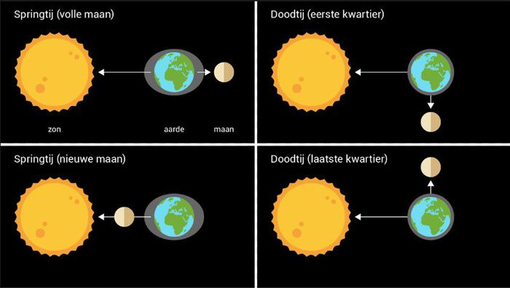

Slide 17
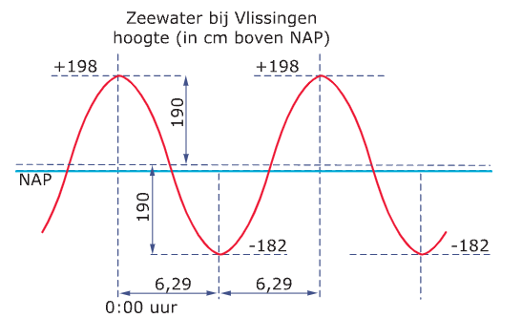
Wanneer eb?
Wanneer vloed?
Wordt spring en doodtij meegenomen?

Slide 18
Zeeleven
In te delen in twee lagen/types
Pelagische: vrijlevend en/of zwemmend zeeleven
Plankton (zweeft)
Zooplankton
Fytoplankton
Nekton (zwemt)
Vissen
IJsberen
Bentisch: vastzittend zeeleven

Slide 19
Duinvorming
Hoe ontstaan duinen? (zie tekening bord)
Successie (ecologische, belangrijke term)

Slide 20
(Estuaria), Kwelders en schorren
Schor en kwelder zijn verschillenden benamingen voor hetzelfde ecosysteem. Het gaat om laaggelegen zandige of slikkige gronden onder invloed van getijde met pionier gemeenschappen, ruigten en graslanden van zoutminnende en zouttolerante vegetaties. De laagste delen worden dagelijks overstroomd door zeewater, de hoogste delen slechts af en toe. Bodemdeeltjes die bij iedere overstroming met hoogwater achterblijven vormen schor of kwelder.

Slide 21
Kwelders en schorren
Hoge kwelder: Zandig overstroomt minder frequent. Soorten: Engelsgras, rood zwenkgras en strandkweek Middel kwelder: Mix tussen zanderige en slibrijke bodem. Soorten: Kweldergras, lamsoor, zeealsem, zoutmelde, zeealsem en zilte schijnspurrie. Lage kwelder: Overstroomt regelmatig, slibrijke bodem. Soorten: Engels slijkgras en zeekraal

